Slide 1
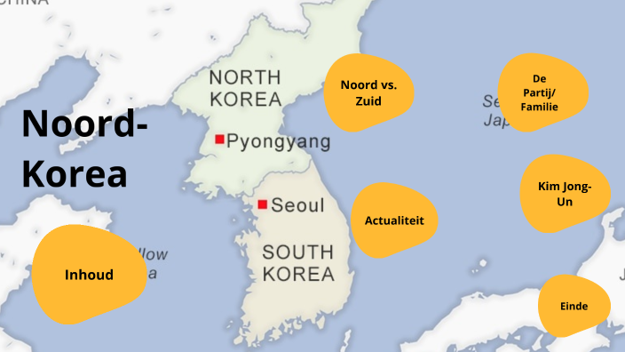

P1 Bronnen: bevolkingskenmerken
Januari 2025
Schrift, boeken en een pen op tafel

Slide 2
Voortgang
Planning
Leerdoelen
Uitleg
Opdracht
Afsluiting

Slide 3
Voortgang
To do’s van vandaag
Na deze les heb je de demografie van Noord en Zuid Korea bekeken
Na deze les hebben we paragraaf 1 gelezen

Slide 4
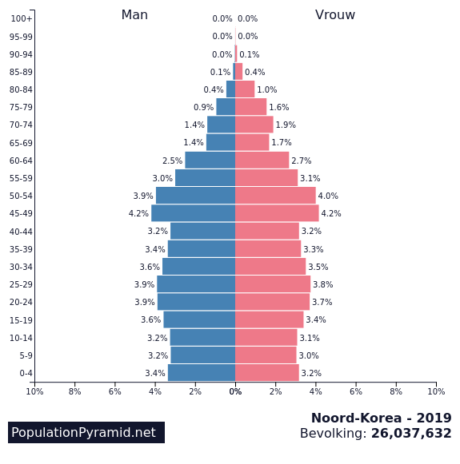
Uitleg
Noord-Korea
Bevolkingsopbouw
Net iets meer inwoners dan Nederland
4x zo groot als Nederland

Slide 5
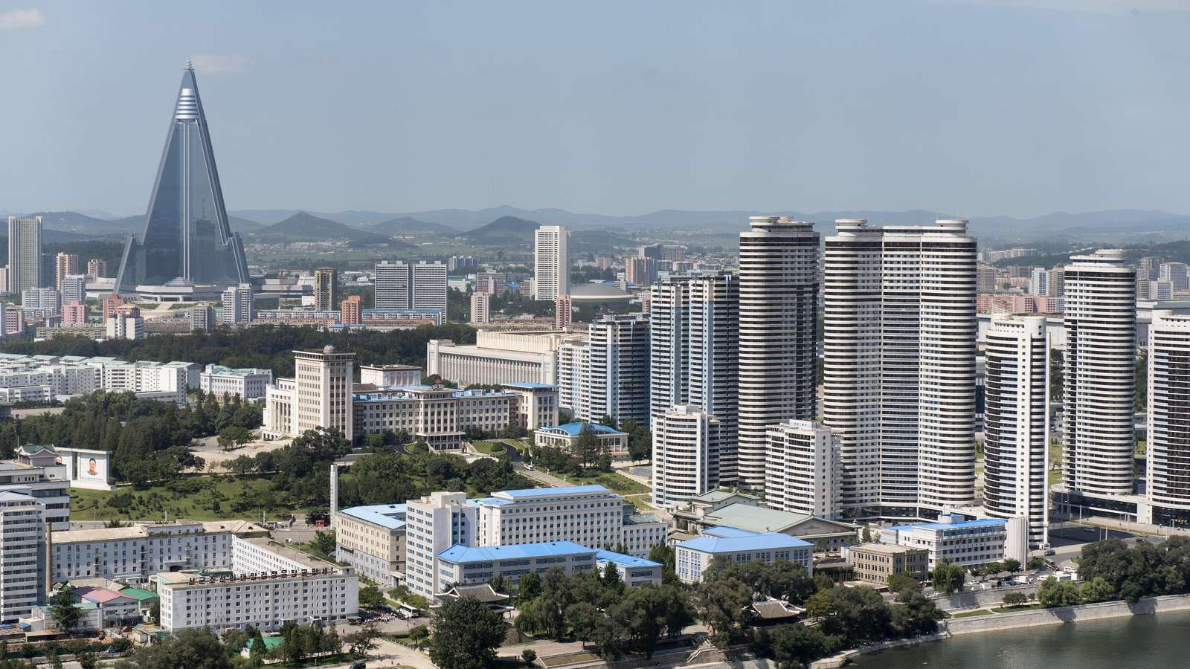
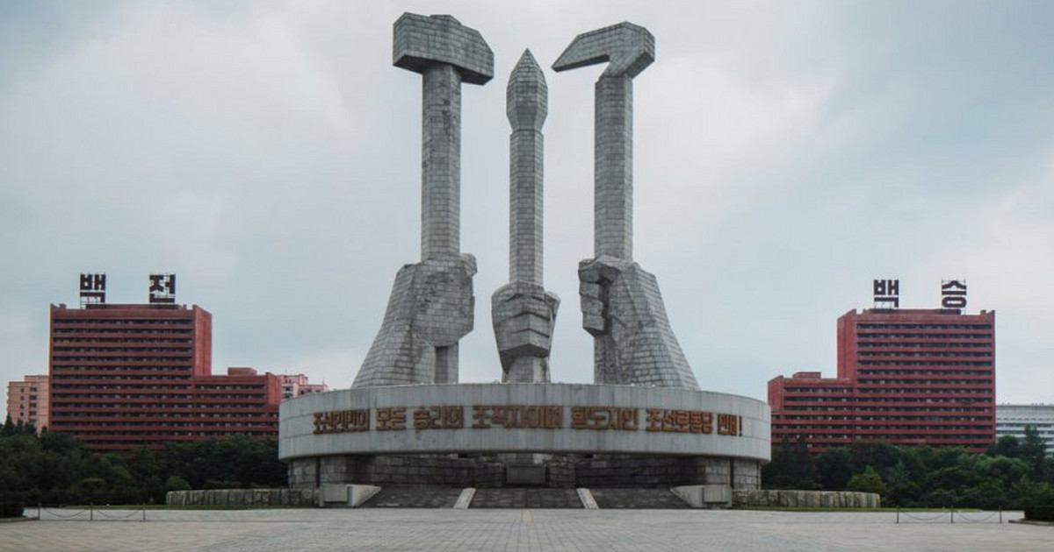
Uitleg
Noord-Korea
Vorige les al gezien, Noord-Korea is geen vrij land
Het land is Communistisch en heeft een dictator
De overheid regelt alles in dit land, veel mensen zijn arm

Slide 6
Uitleg
Noord-Korea
Bekijk de bronnen die in je boek staan en lees bladzijde 104

Slide 7
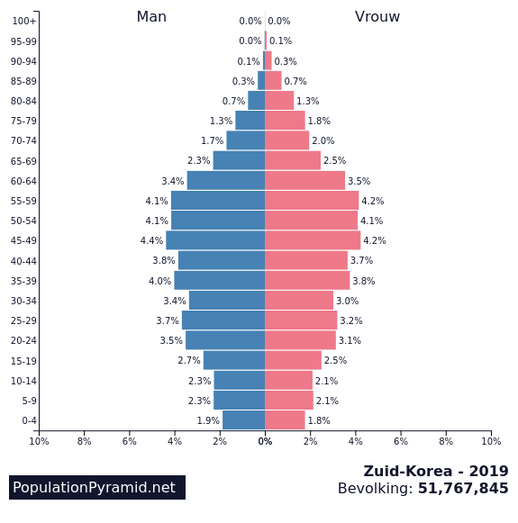
Uitleg
Zuid-Korea
Veel inwoners
Van heel arm, naar heel rijk

Slide 8
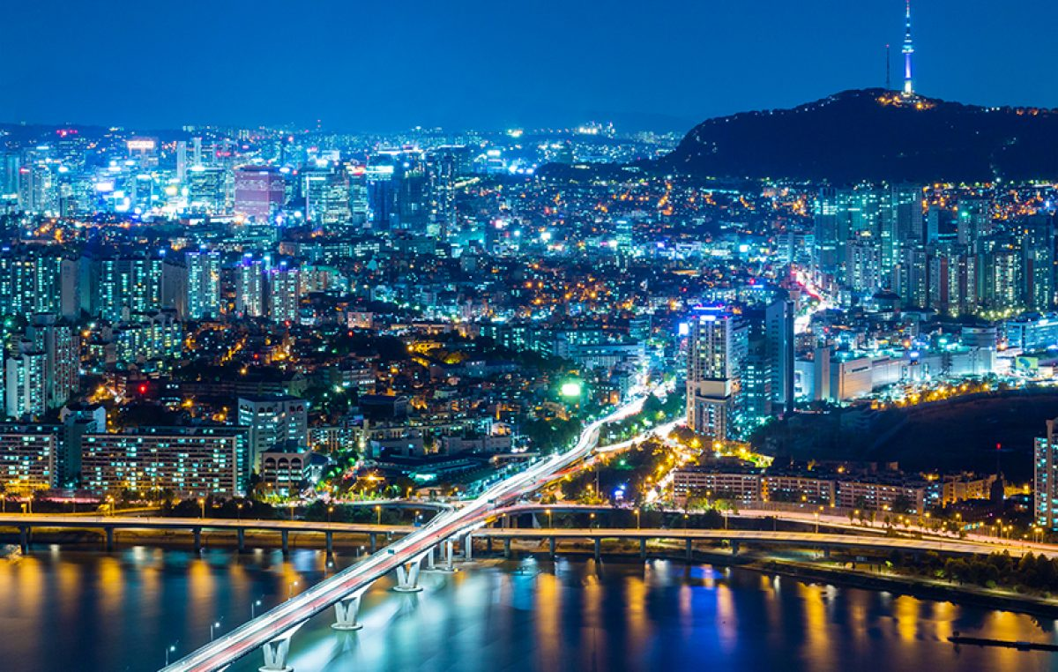
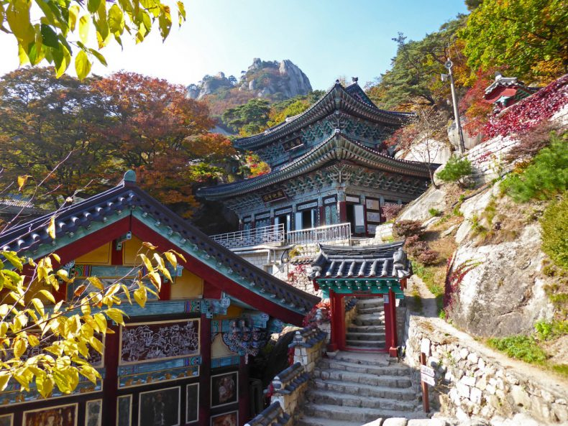
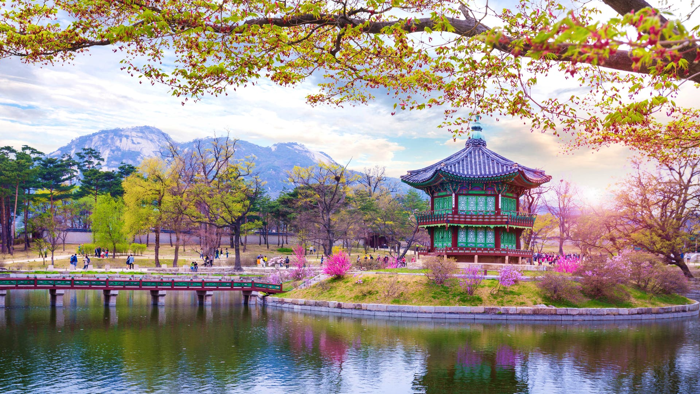
Uitleg
Zuid-Korea
Zuid-Korea is een democratie
Hier is een vrije markt, en mogen mensen zelf over hun leven bepalen
Heel anders dus dan Noord-Korea

Slide 9
Uitleg
Zuid-Korea
Bekijk de bronnen die in je boek staan en lees bladzijde 105

Slide 10
Zelfstandig werken
Ga aan de slag met de opdrachten van paragraaf 7.1
Werk fluisterend, niet rondlopen
Gebruik je leesboek, basisboek en je buren om er uit te komen
Lukt het dan nog niet, dan steek jij je vinger op

Slide 11
Voortgang
To do’s van vandaag
Na deze les heb je de demografie van Noord en Zuid Korea bekeken
Na deze les hebben we paragraaf 1 gelezen

Slide 12
Voortgang
Volgende les
Huiswerk 7.1

